Slide 1
Sparse Table
169
Query minimum pada rentang dalam O(1) — untuk data yang tidak berubah
Struktur Data · Day 169

Slide 2
00
Sebelum Mulai
Materi ini tentang apa, dan kapan ia dipakai

Slide 3
Penjelasan Sederhana
Sparse table menyiapkan jawaban untuk potongan berukuran pangkat dua.
BAYANGKAN SEPERTI INI
DI DALAM SOAL
Peta wilayah dengan foto udara siap pakai: ada foto untuk area 1 km, 2 km, 4 km, 8 km. Untuk melihat area 7 km, cukup tempelkan dua foto 4 km yang sedikit bertumpang tindih.
Rentang sembarang ditutup dua rentang berpangkat dua yang boleh tumpang tindih.
Kalau yang dicari adalah "gunung tertinggi", area yang terfoto dua kali tidak masalah — gunung yang sama tetap dihitung sekali.
min, max, dan gcd bersifat idempoten: f(x, x) = x. Tumpang tindih tidak merusak jawabannya.
Tetapi kalau yang dicari "jumlah penduduk", area yang terfoto dua kali akan terhitung ganda.
Penjumlahan TIDAK idempoten. Untuk itu pakai prefix sum, bukan sparse table.
Foto udaranya dibuat sekali di awal dan tidak bisa diperbarui kalau ada bangunan baru.
Sparse table tidak mendukung update sama sekali. Bila data berubah, pakai segment tree.
INTINYA
Sparse table menang hanya pada satu kotak: data tetap, operasi idempoten, dan query sangat banyak.

Slide 4
Materi Ini Tentang Apa
Sparse table menjawab query minimum, maksimum, atau gcd pada rentang dalam O(1) — dengan syarat datanya tidak pernah berubah.
Menyimpan jawaban rentang berpangkat dua
st[j][i] menyimpan jawaban untuk rentang yang dimulai di i dan berpanjang 2 pangkat j. Seluruh tabelnya dibangun dalam O(n log n).
Dua potongan sudah cukup
Rentang sembarang ditutup oleh dua rentang berpangkat dua yang boleh saling tumpang tindih. Karena itu query-nya O(1), bukan O(log n).
Wajib idempoten
min, max, gcd, AND, dan OR boleh karena f(x, x) = x. Penjumlahan dan XOR tidak, sebab bagian yang tumpang tindih akan terhitung dua kali.
Tidak mendukung update
Seluruh tabel dibangun sekali di awal. Bila data berubah di tengah rangkaian query, pakai segment tree.

Slide 5
Kapan Dipakai, Kapan Tidak
Sparse table menang pada satu kotak saja: data tetap, operasi idempoten, dan query sangat banyak.
PAKAI KETIKA
JANGAN PAKAI KETIKA
v
Banyak query minimum atau maksimum pada rentang, dan datanya tidak berubah
x
Datanya berubah di tengah query — pakai segment tree
v
Query gcd pada rentang
x
Operasinya penjumlahan — prefix sum memberi O(1) dengan memori jauh lebih kecil
v
Sebagai bagian dari LCA O(1) lewat Euler tour
x
Memori ketat; sparse table butuh n log n, sedangkan segment tree hanya 4n
v
Waktu sangat ketat sehingga O(log n) per query pun terasa berat
Siapkan tabel logaritma di awal dengan lg[i] = lg[i/2] + 1. Memanggil log2 di dalam query lebih lambat dan bisa meleset karena pembulatan.

Slide 6
Posisi Materi Ini
Materi ini tidak berdiri sendiri. Di kiri adalah yang sebaiknya sudah kamu kuasai, di kanan adalah yang terbuka setelah materi ini selesai.
PRASYARAT
SETELAH INI
Prefix sum (Day 29)
Fenwick tree (Day 170)
MATERI INI
Sparse Table
Operasi bit (Day 60)
Segment tree (Day 172)
Query rentang O(1) untuk operasi idempoten pada data tetap.
LCA O(1) (Day 202)
Menggabungkan Euler tour dengan sparse table memberi LCA O(1) per query — lebih cepat daripada binary lifting.

Slide 7
Agenda
01 Ide Rentang Berpangkat Dua
05 Simulasi Langkah demi Langkah
02 Syarat Idempoten
06 Membandingkan dengan Segment Tree
03 Membangun Tabel
07 Aplikasi: LCA & GCD
04 Query dalam O(1)
08 Contoh Soal & Latihan

Slide 8
01
Ide Dasar
Menyimpan jawaban untuk rentang berpangkat dua

Slide 9
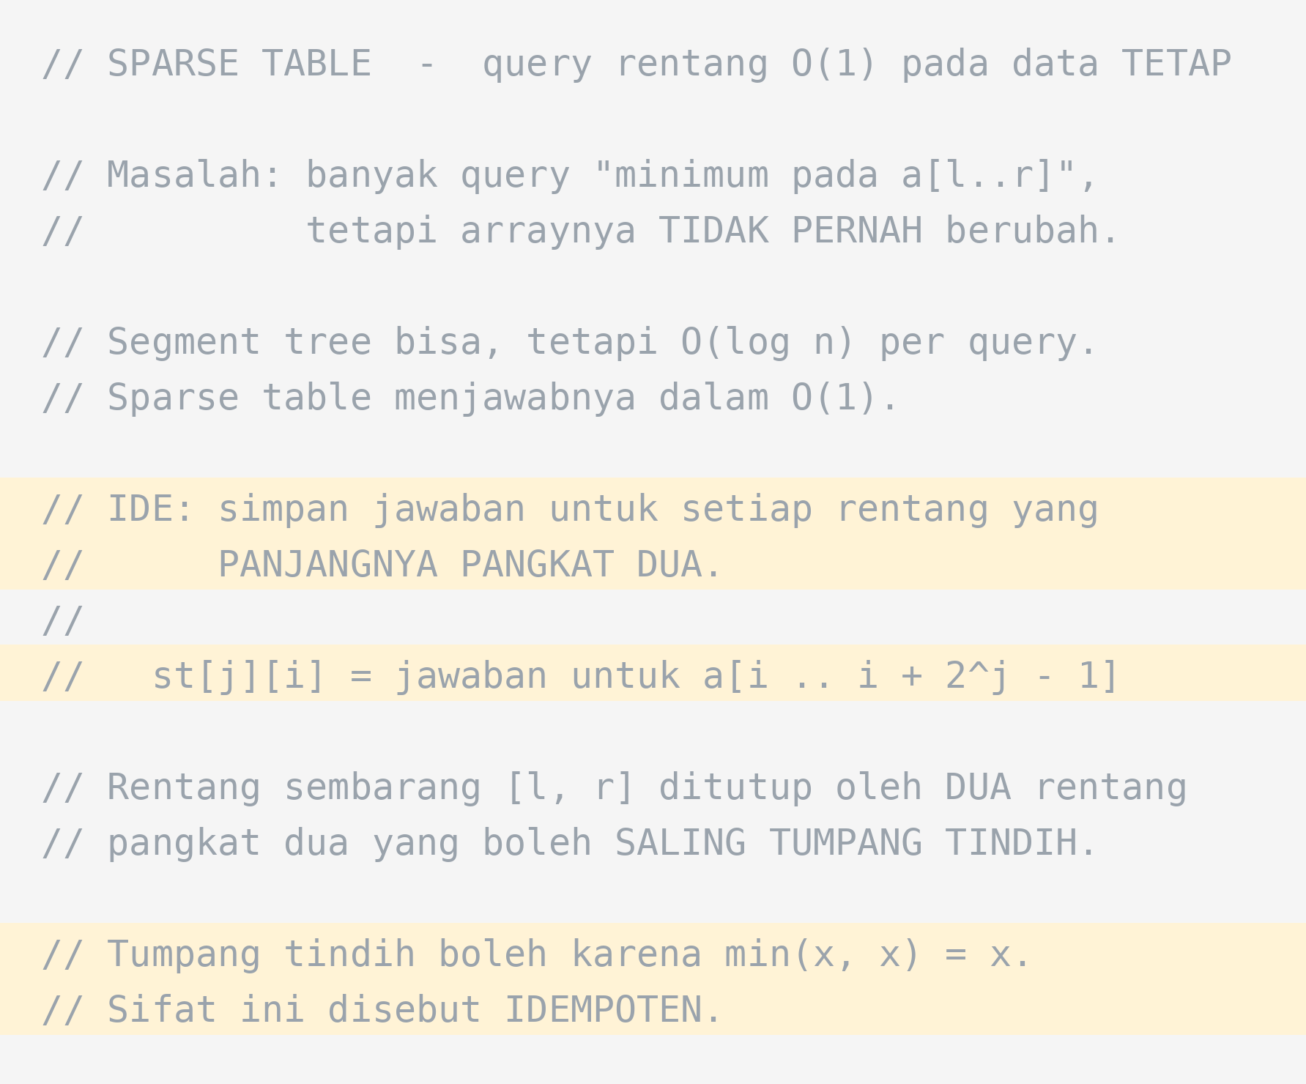
Kenapa Bisa O(1)
Kuncinya ada di dua baris terakhir: tumpang tindih diperbolehkan, sehingga dua potongan sudah cukup.
PENJELASAN
Segment tree memecah rentang menjadi sampai 2 log n potongan yang tidak tumpang tindih. Sparse table cukup dua potongan karena tumpang tindihnya tidak merusak jawaban.

Slide 10
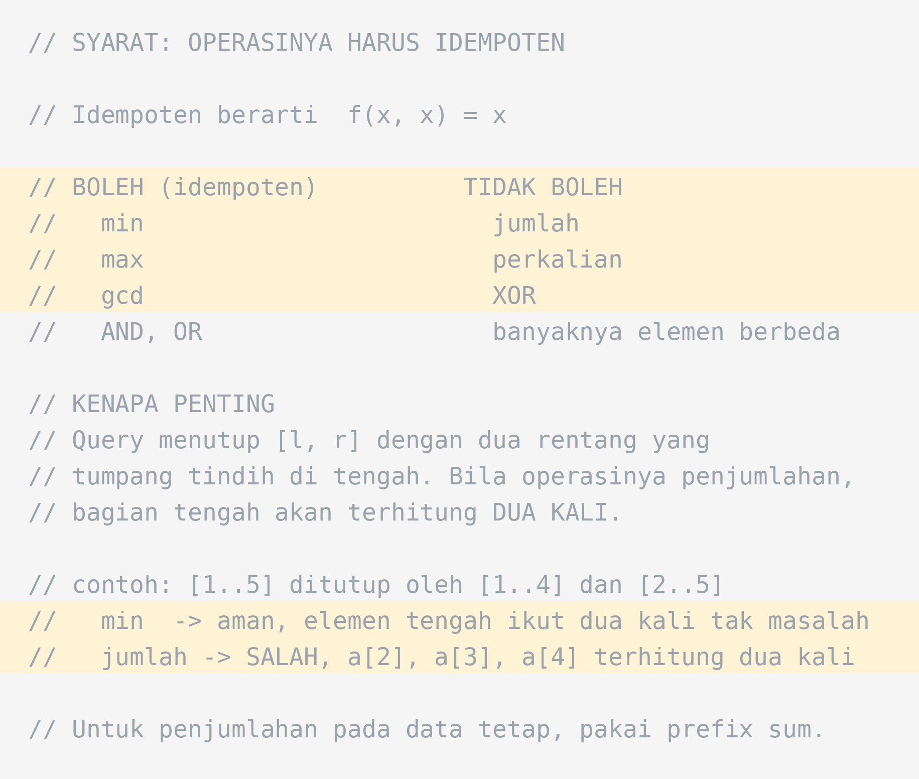
Syarat Idempoten
Ini pembatas terpenting sparse table. Melanggarnya membuat jawabannya salah tanpa peringatan.
PENJELASAN
Untuk penjumlahan pada data tetap, prefix sum sudah memberi O(1) dengan memori jauh lebih kecil. Sparse table hanya menang untuk operasi yang tidak punya kebalikan.

Slide 11
02
Membangun & Query
Dua fungsi pendek

Slide 12
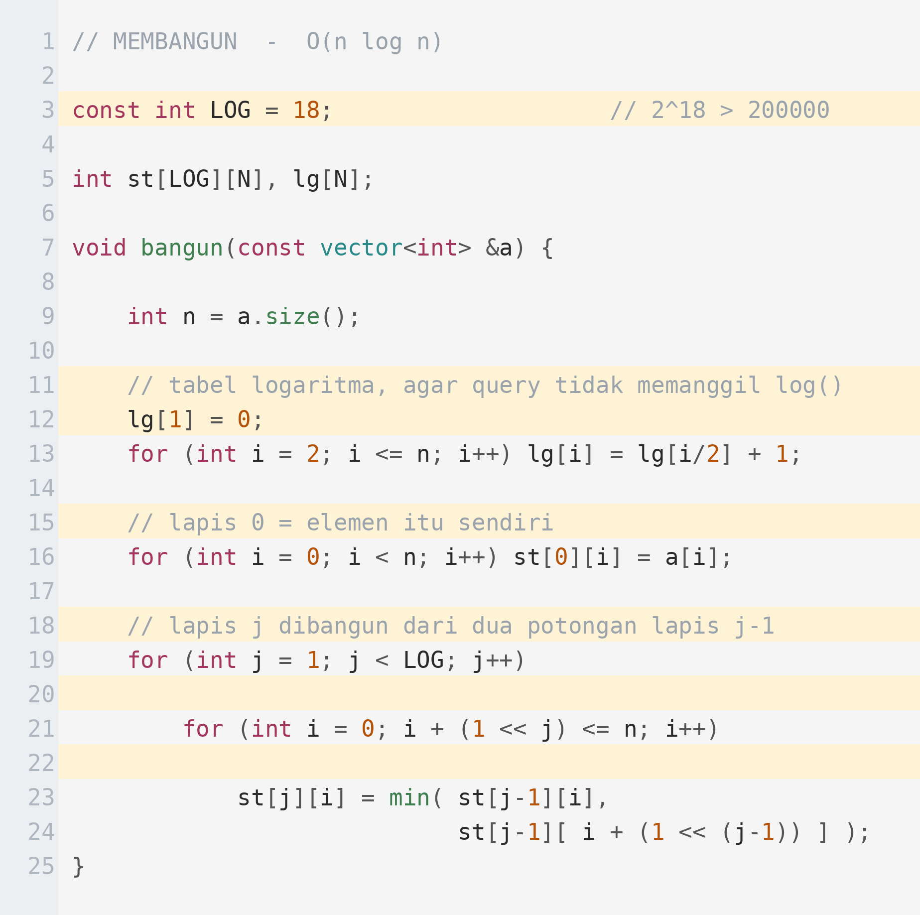
Membangun Tabel
Setiap lapis dibangun dari dua potongan lapis sebelumnya. Tabel logaritma disiapkan sekalian.
1
LOG dipilih sehingga 2 pangkat LOG melebihi n. Untuk n sampai 2 x 10^5, nilai 18 sudah cukup.
2
Tabel logaritma dihitung sekali di awal. Memanggil log2 di dalam loop query jauh lebih lambat dan bisa meleset karena pembulatan.
3
Lapis nol berisi elemennya sendiri, yaitu rentang berpanjang satu.
4
Lapis j menutupi rentang berpanjang 2 pangkat j. Setiap entri dibangun dari dua entri lapis sebelumnya.
5
Syarat i + 2^j <= n menjaga agar rentangnya tidak melewati ujung array.
6
Dua potongan lapis j-1: satu mulai di i, satu mulai di i + 2^(j-1). Keduanya bersambung tepat tanpa celah.

Slide 13
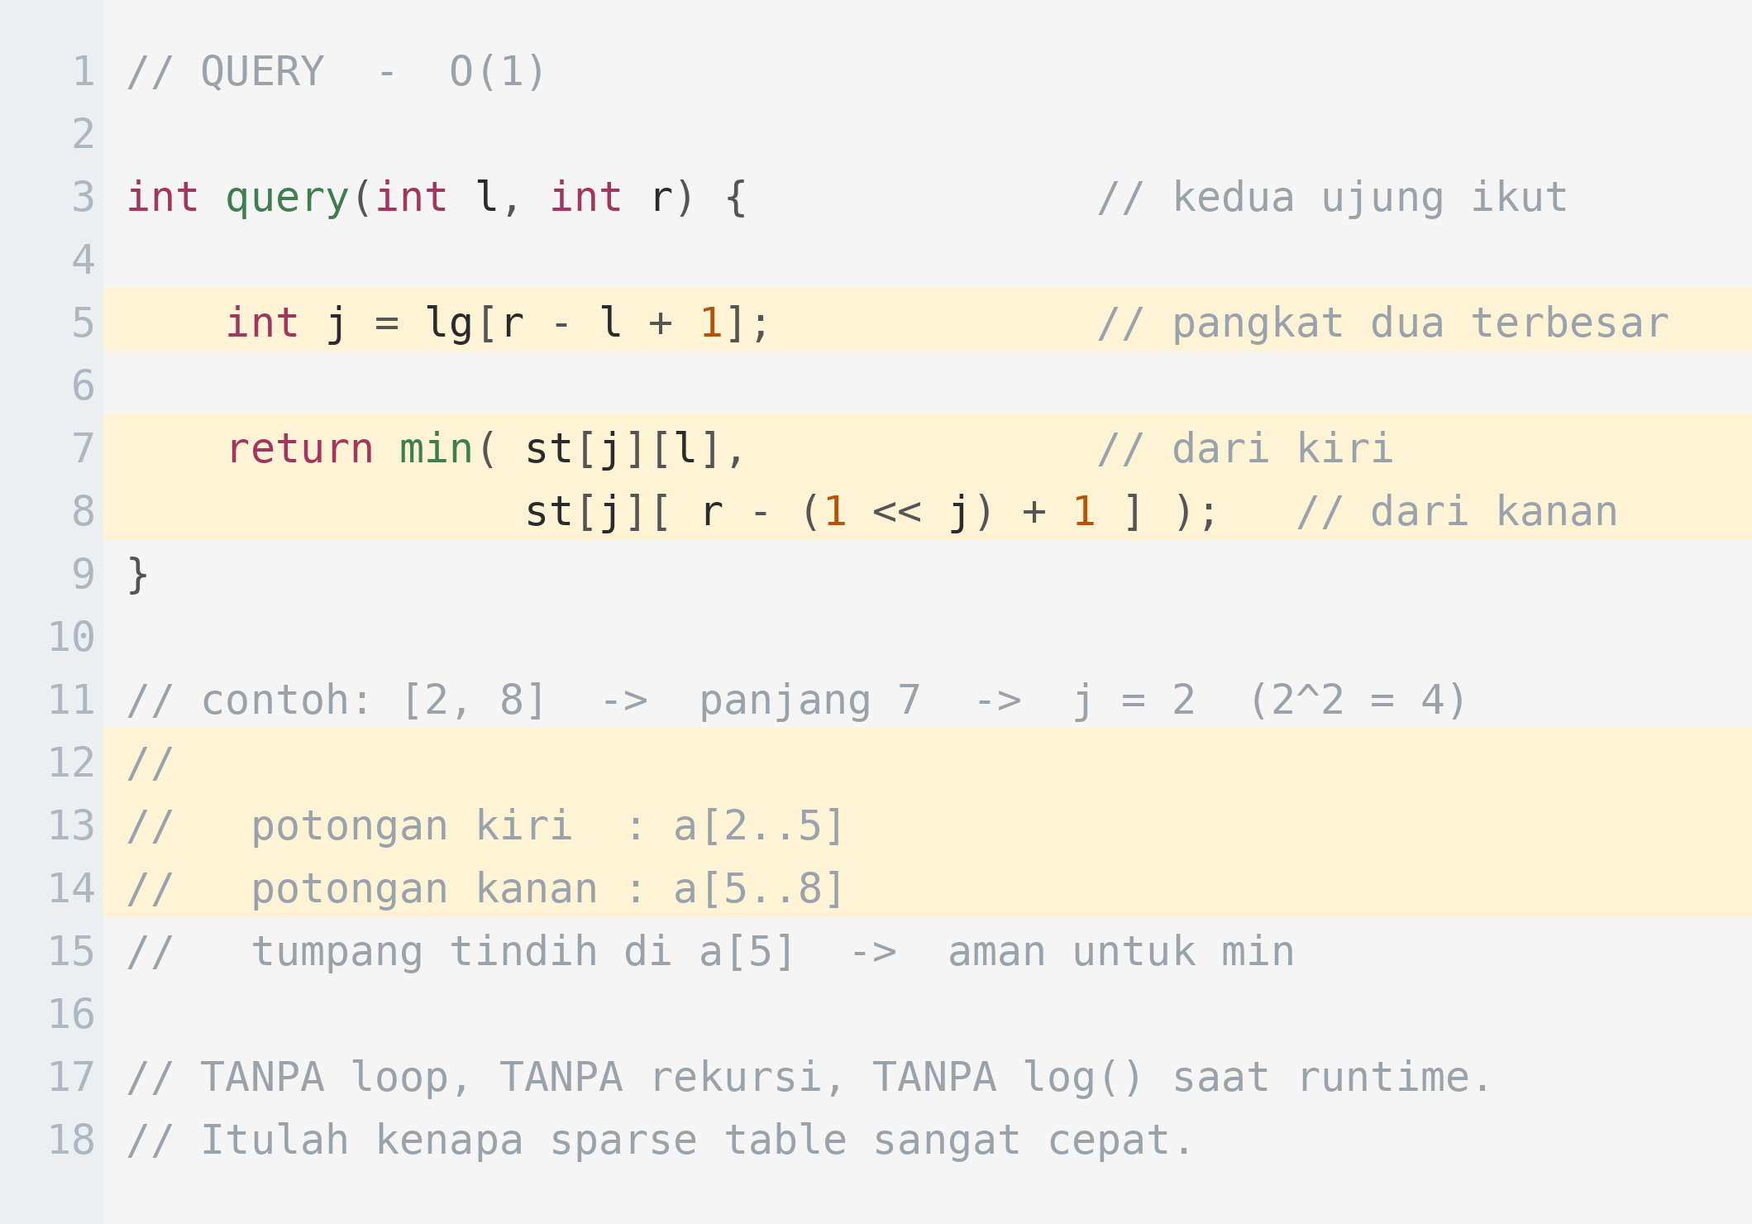
Query dalam O(1)
Tiga baris. Tidak ada loop, tidak ada rekursi, dan tidak ada pemanggilan log saat program berjalan.
PENJELASAN
Pilih j sebagai pangkat dua terbesar yang tidak melebihi panjang rentang. Dua potongan sepanjang 2^j — satu dari kiri, satu dari kanan — dijamin menutupi seluruh rentang.

Slide 14
2b
Simulasi
Query minimum pada a[2..8]

Slide 15
Langkah 1 — Arraynya
Rentang yang ditanyakan panjangnya 7, dari indeks 2 sampai 8.
1 / 3
3
1
4
1
5
9
2
6
5
a
0
1
2
3
4
5
6
7
8
query(2, 8) panjang = 8 - 2 + 1 = 7
Panjang 7 bukan pangkat dua. Karena itu kita ambil pangkat dua terbesar yang tidak melebihinya, yaitu 4.

Slide 16
Langkah 2 — Dua Potongan yang Tumpang Tindih
Potongan kiri mulai di 2, potongan kanan berakhir di 8. Keduanya berpanjang 4 dan beririsan di indeks 5.
2 / 3
3
1
4
1
5
9
2
6
5
a
0
1
2
3
4
5
6
7
8
kiri = a[2..5] kanan = a[5..8] beririsan di indeks 5
Indeks 5 masuk ke kedua potongan. Untuk minimum hal ini tidak masalah, karena min(x, x) tetap x. Untuk penjumlahan, nilai itu akan terhitung dua kali.

Slide 17
Langkah 3 — Menggabungkan
Kedua potongan sudah tersimpan di tabel, jadi jawabannya didapat dengan satu operasi min.
3 / 3
1
min
2
=
1
hasil
st[2][2]
st[2][5]
jawaban
query(2, 8) = min( st[2][2], st[2][5] ) = min(1, 2) = 1
st[2][2] adalah minimum a[2..5] yaitu 1; st[2][5] adalah minimum a[5..8] yaitu 2. Keduanya sudah dihitung saat membangun tabel.

Slide 18
03
Perbandingan & Aplikasi
Kapan sparse table menang

Slide 19
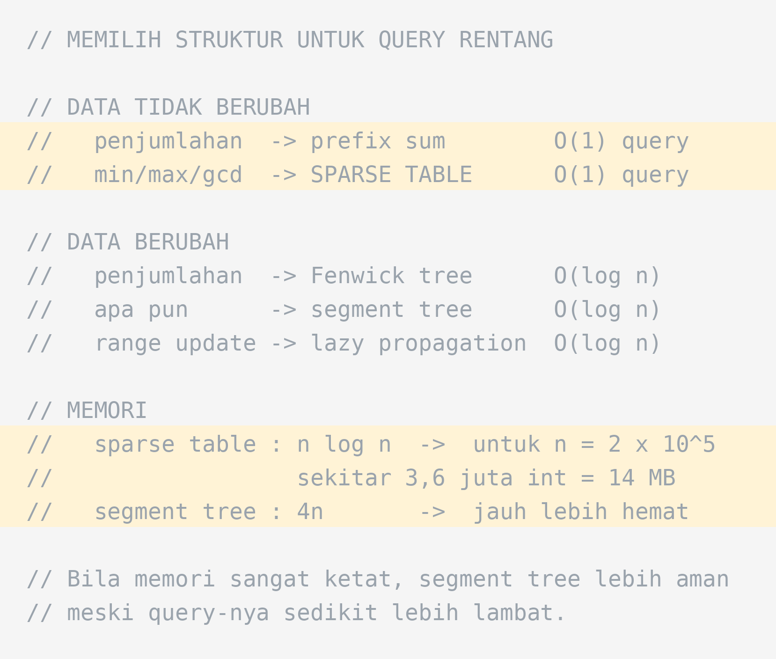
Memilih Struktur Query Rentang
Sparse table menang hanya pada satu kotak: data tetap, operasi idempoten, dan query sangat banyak.
PENJELASAN
Perhatikan memorinya: n log n untuk n = 2 x 10^5 berarti sekitar 14 MB. Bila batas memorinya ketat, segment tree yang hanya 4n lebih aman.

Slide 20
Ringkasan Perbandingan
Empat baris ini menjawab hampir semua pertanyaan "pakai yang mana" untuk query rentang.
Struktur | Bangun | Query | Catatan
Prefix sum | O(n) | O(1) | Hanya penjumlahan, hanya data tetap. Memori O(n).
Sparse table | O(n log n) | O(1) | Operasi idempoten, data tetap. Memori O(n log n).
Fenwick tree | O(n) | O(log n) | Penjumlahan dengan update. Memori O(n).
Segment tree | O(n) | O(log n) | Paling luwes, mendukung update. Memori O(n).
Disjoint sparse table | O(n log n) | O(1) | Mendukung operasi tak idempoten, kodenya lebih panjang.

Slide 21
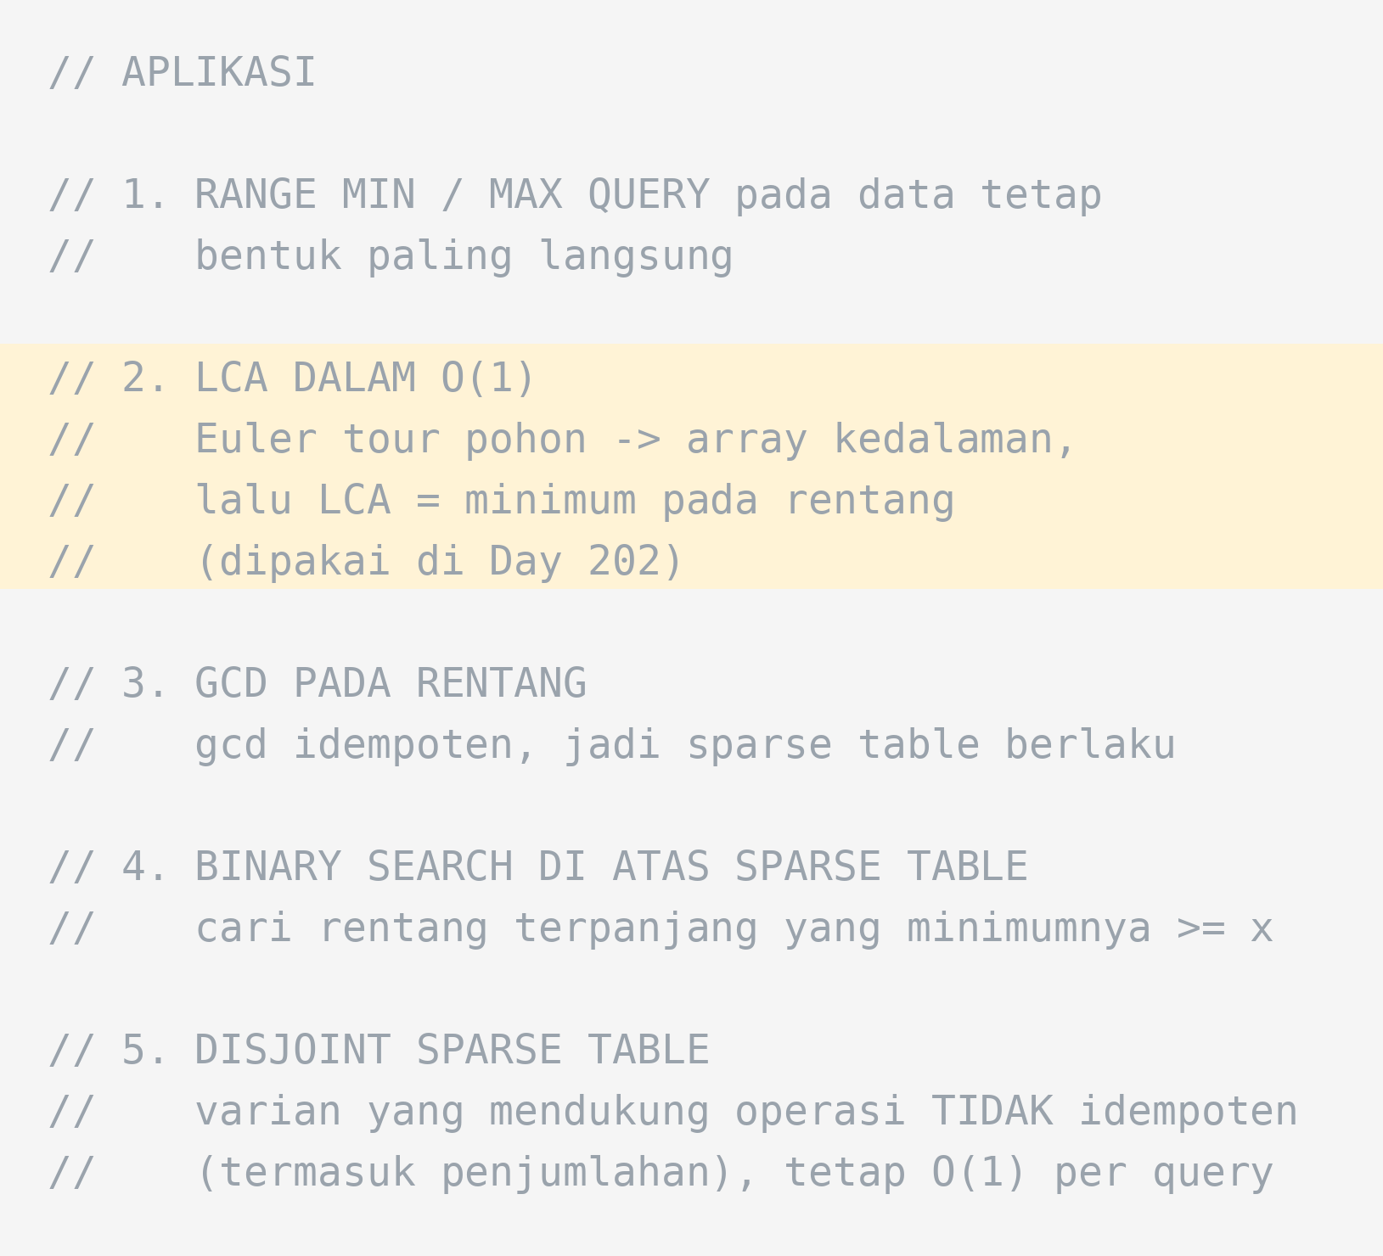
Lima Aplikasi
Aplikasi kedua adalah yang paling berharga: LCA dalam O(1) per query.
PENJELASAN
Menggabungkan Euler tour dengan sparse table memberi LCA O(1) per query, lebih cepat daripada binary lifting yang O(log n) — dengan biaya persiapan yang sama.

Slide 22
04
Contoh Soal
Dari pernyataan sampai kode lengkap

Slide 23
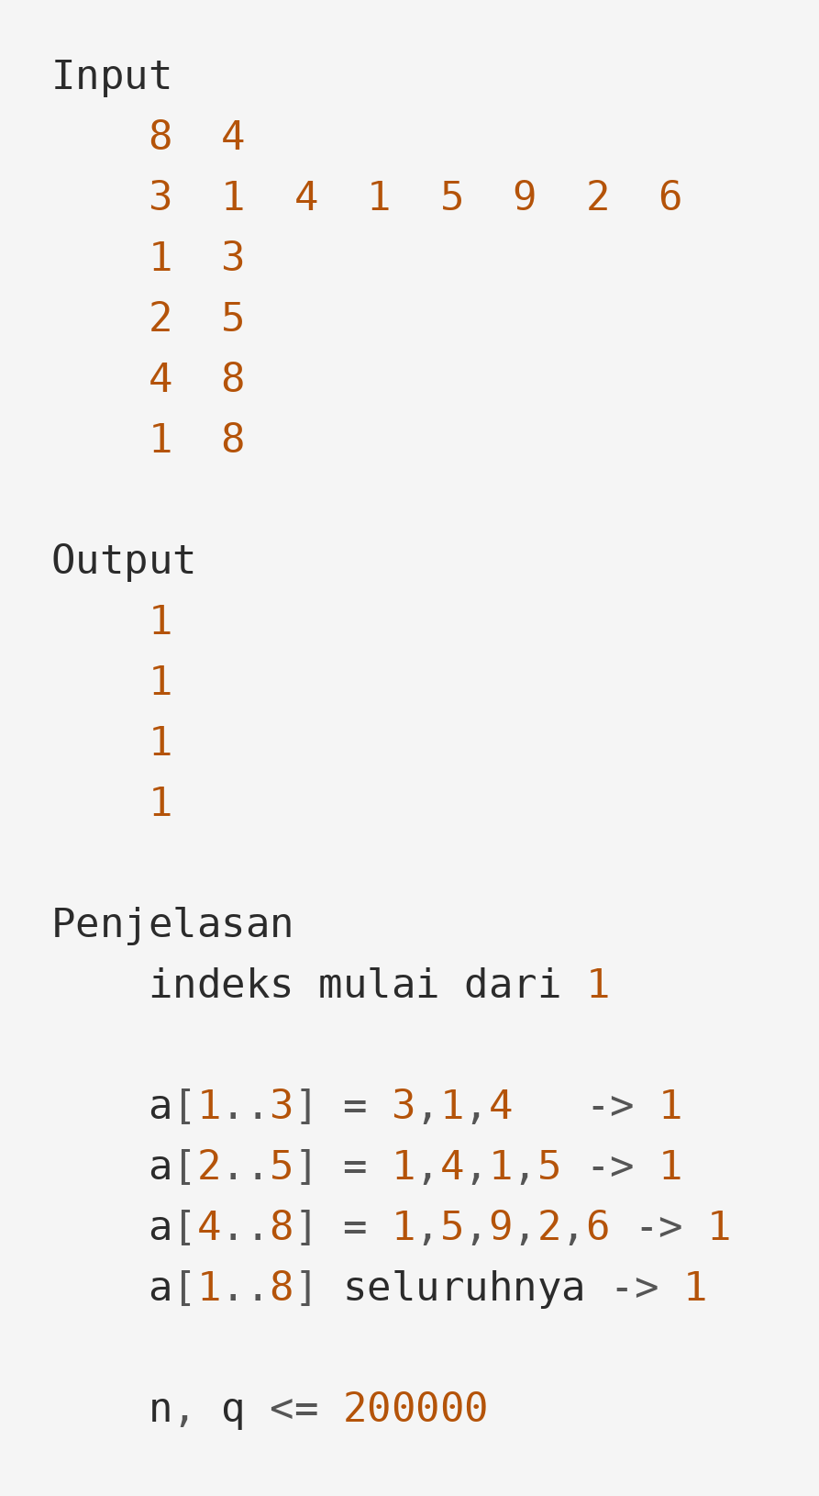
Latihan Terbimbing
SOAL
Minimum pada Rentang
Diberikan array n bilangan yang tidak pernah berubah, lalu q pertanyaan. Setiap pertanyaan berisi l dan r; keluarkan nilai terkecil pada a[l] sampai a[r]. Indeks dimulai dari 1.
1 <= n, q <= 200000
1 <= a[i] <= 10^9
batas waktu 1 detik

Slide 24
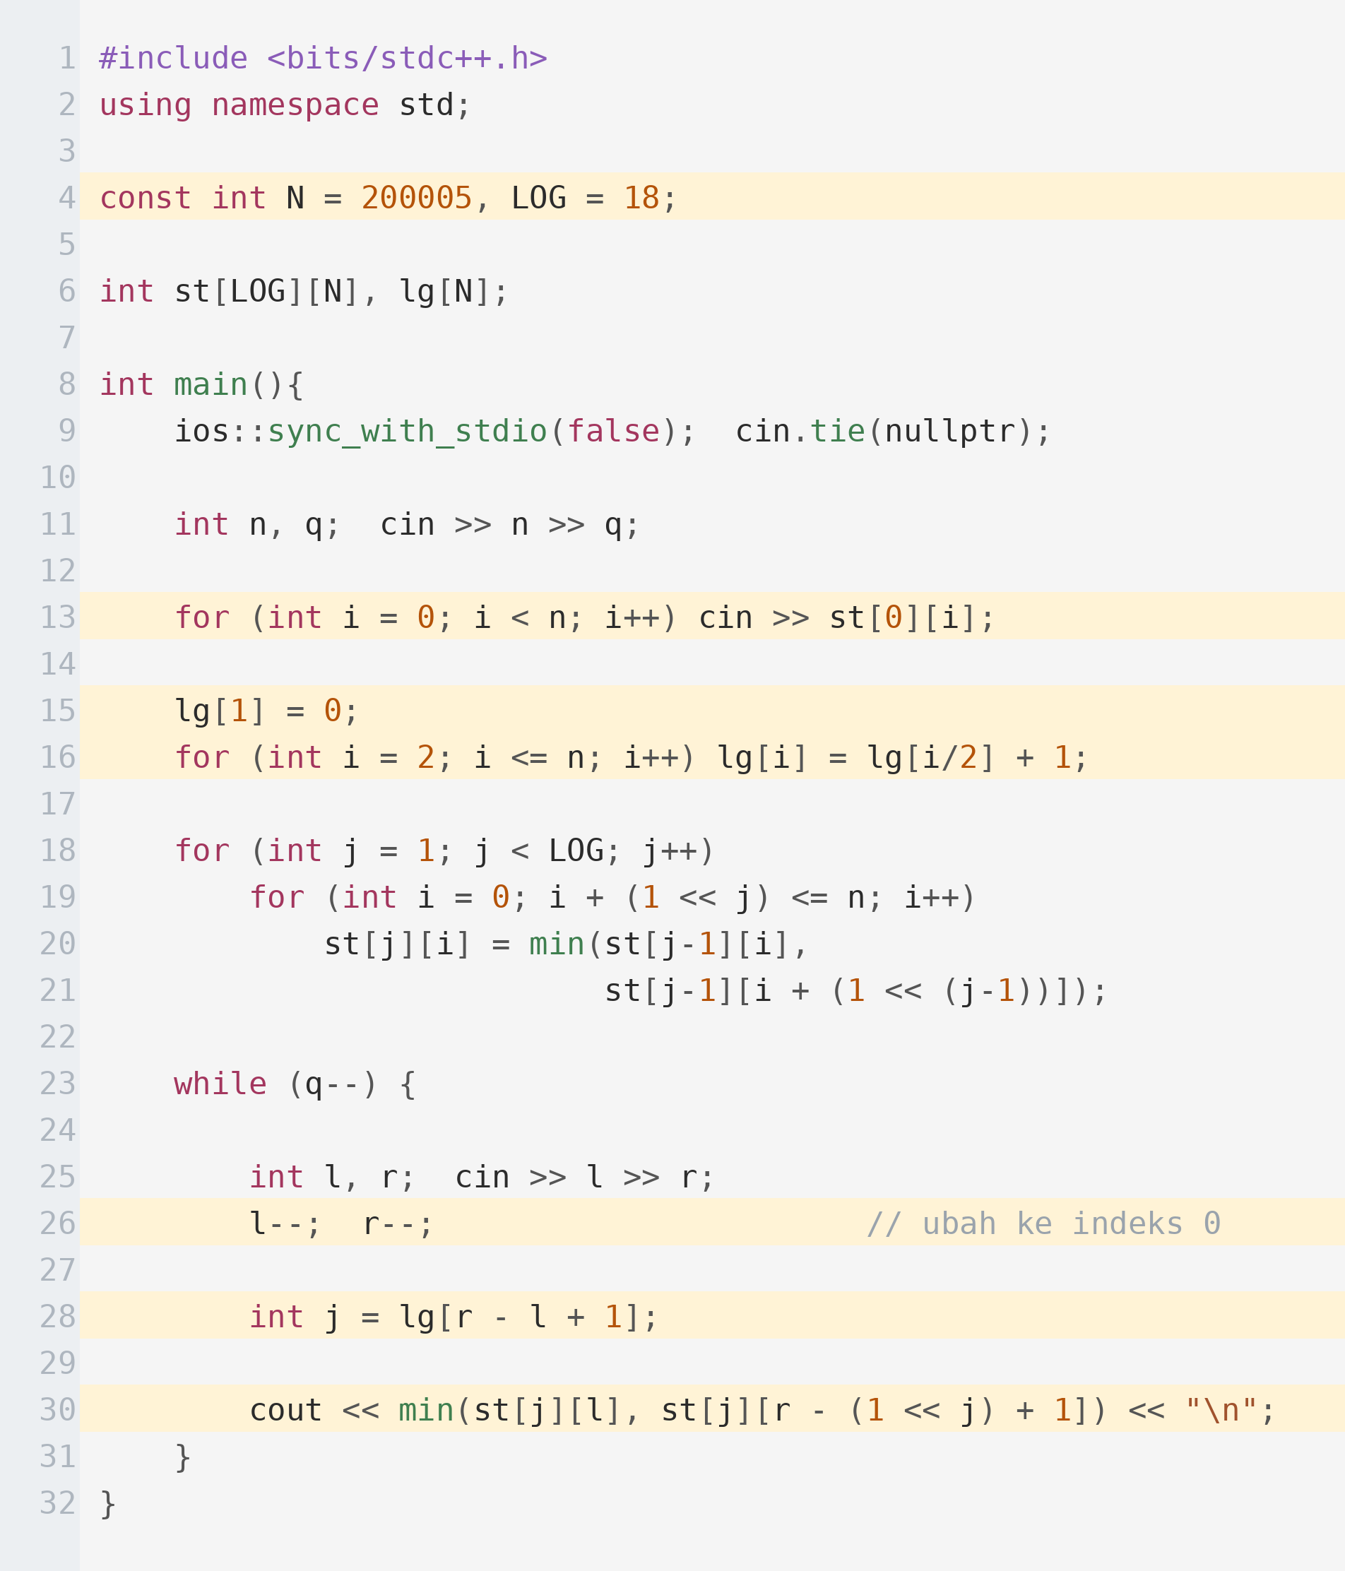
Pembahasan Lengkap
Perhatikan bahwa st[0] diisi langsung saat membaca input, sehingga tidak perlu array terpisah.
Kompleksitas O(n log n) untuk membangun dan O(1) per query. Perhatikan pengurangan satu pada baris 26 untuk mengubah indeks dari basis 1 menjadi basis 0.

Slide 25
Latihan Mandiri
Dua soal pertama langsung; tiga berikutnya menggabungkan sparse table dengan teknik lain.
Soal | Yang dilatih | Tingkat
CSES — Static Range Minimum Queries | Sparse table standar | Mudah
SPOJ RMQSQ | Range minimum dengan banyak query | Mudah
Codeforces 475D | Sparse table gcd ditambah two pointers | Menengah
Codeforces 1359D | Sparse table ditambah Kadane | Menengah
CSES — Company Queries II | LCA lewat Euler tour dan sparse table | Menengah

Slide 26
Ringkasan
Empat hal yang perlu terbawa dari materi ini.
Dua potongan sudah cukup
Rentang sembarang ditutup oleh dua rentang berpangkat dua yang boleh tumpang tindih. Karena itu query-nya O(1), bukan O(log n).
Wajib idempoten
min, max, gcd, AND, dan OR boleh. Penjumlahan dan XOR tidak, karena bagian yang tumpang tindih akan terhitung dua kali.
Siapkan tabel logaritma
Memanggil log2 di dalam query jauh lebih lambat dan bisa meleset karena pembulatan bilangan pecahan. Hitung sekali di awal dengan lg[i] = lg[i/2] + 1.
Data harus tetap
Sparse table tidak mendukung update sama sekali. Bila ada perubahan di tengah query, pakai segment tree.

